Slide 1
제로트러스트
7조

Slide 2
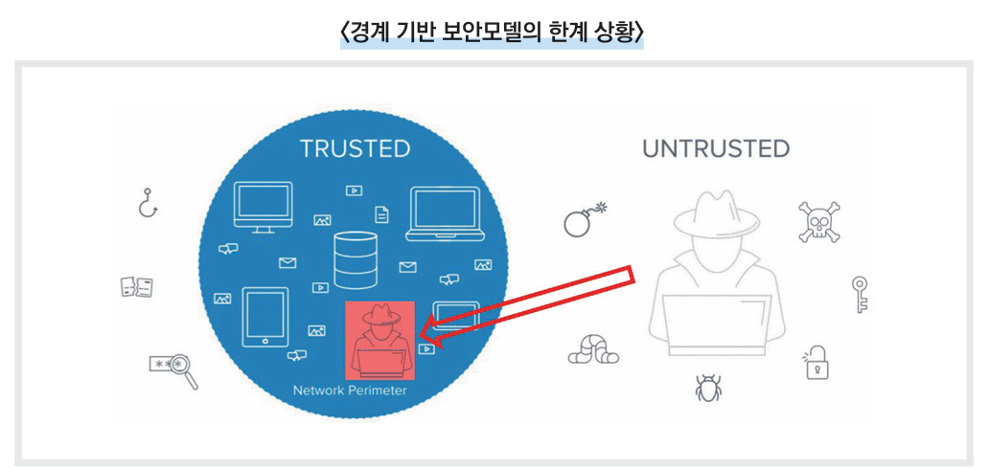
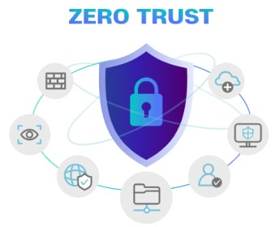
목차
1. 경계 기반 보안 모델의 정의와 한계, 실제 사례
2. 제로트러스트 개념과 구성요소
3. 제로트러스트 기술 도입 후 효과, 예시
4. 제로트러스트 도입을 위한 선결과제 또는 해결책
5. 결론 및 전망

Slide 3
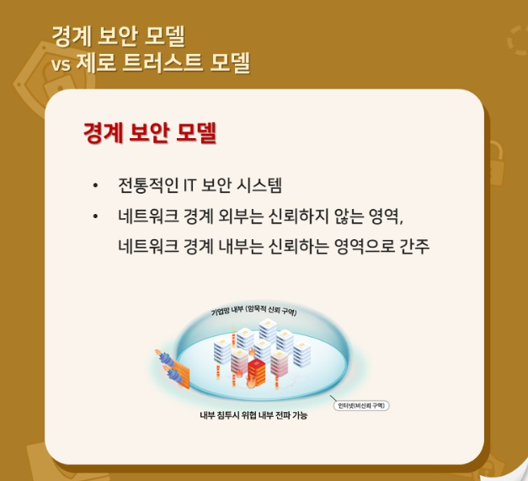
경계 기반 보안 모델의 등장
과거 대부분의 기업은 단일 사무실 내부에 서버와 직원이 모여 있었고, 데이터도 내부망에서만 처리되었기 때문에, '내부는 신뢰할 수 있고 외부는 위험하다'는 보안 철학이 일반적이었음
내부와 외부를 명확히 구분할 수 있었던 과거의 IT 환경에서
경계 기반 보안 모델이 자연스럽게 등장

Slide 4
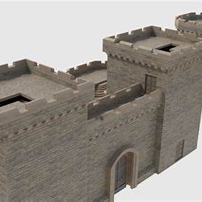
1. 경계 기반 보안 모델의 정의와 한계, 실제 사례
경계 기반 보안 모델은 흔히
성벽 보안(Castle-and-Moat)으로 비유됨
정의 : 내부와 외부를 구분하는 경계를 설정하고
이 경계를 철저히 보호함으로써 내부 시스템을 안전하게 지키는 전통적인 보안 모델
이 모델은 한 번 신뢰한 접속자는 계속 신뢰하는 구조

Slide 5
1. 경계 기반 보안 모델의 정의와 한계, 실제 사례
< 한계점 >
1. 내부 위협에 취약
내부 사용자는 기본적으로 신뢰되므로, 계정 탈취나 악성 내부자의 공격에 속수무책
2. 경계가 모호해짐
모바일, 사물인터넷, 클라우드의 확산으로 원격재택 근무환경이 조성되었고, 코로나 19로 인해 비대면사회가 가속되면서 내부와 외부의 경계 자체가 흐려짐
3. 확장성 부족
시스템/조직의 규모가 커지고 환경이 다양해질수록, 경계 기반 모델이 효과적으로 작동하지 못함

Slide 6
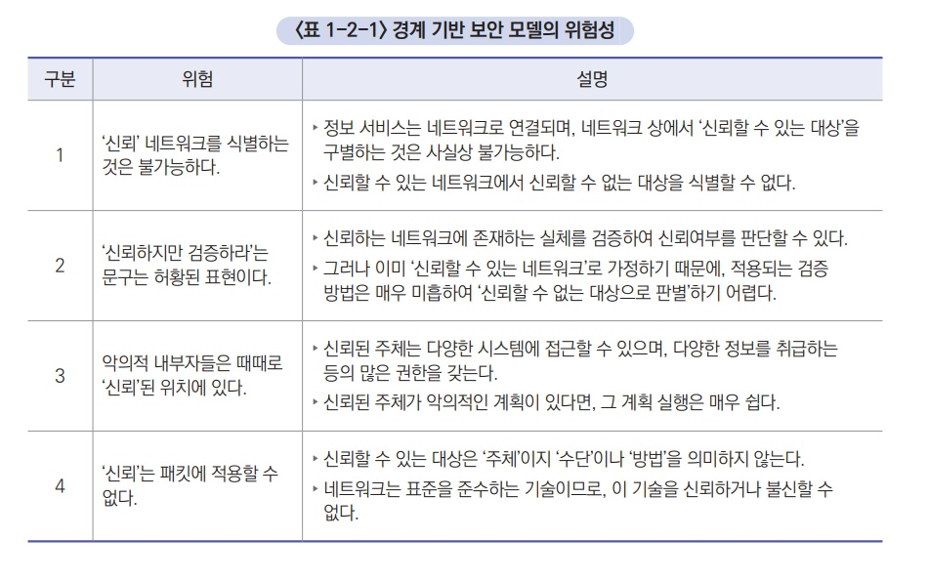
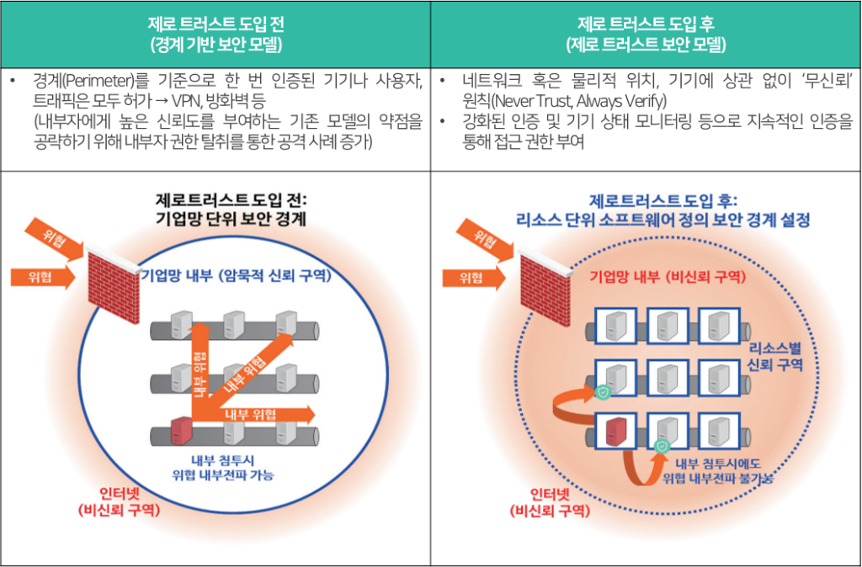
1. 경계 기반 보안 모델의 정의와 한계, 실제 사례

Slide 7
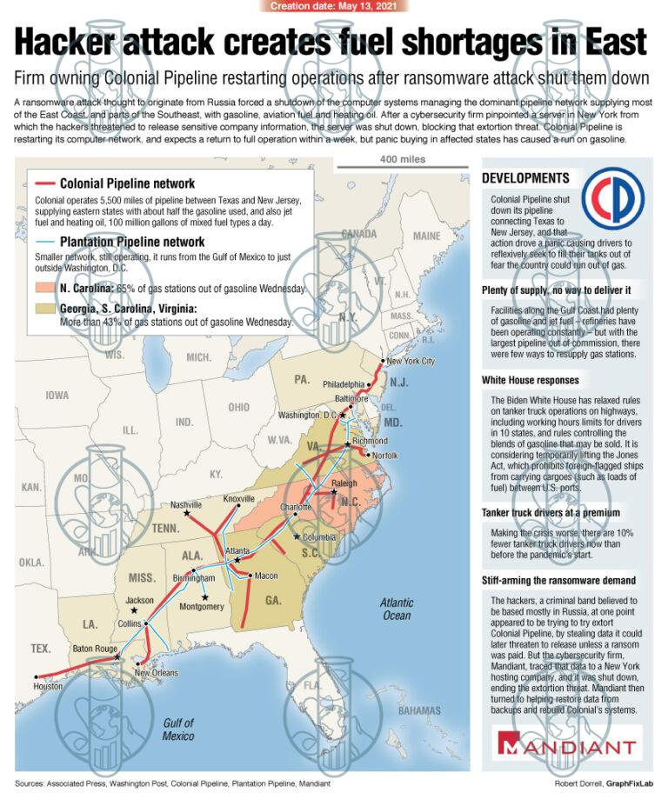
1. 경계 기반 보안 모델의 정의와 한계, 실제 사례
사례 1
[ Colonial Pipeline 랜섬웨어 공격 (2021년 5월) ]
사건 개요 : 미국 최대의 석유 파이프라인 운영사인 Colonial Pipeline이 랜섬웨어 공격을 받아, 동부 해안의 연료 공급이 일시 중단되었음
이로 인해 대규모 연료 부족 사태가 발생하였고, 기업은 약 440만 달러의 몸값을 지불하는 큰 피해를 입음
-> 공격자는 단순한 VPN 계정 탈취를 통해 내부 네트워크에 접근하였음

Slide 8
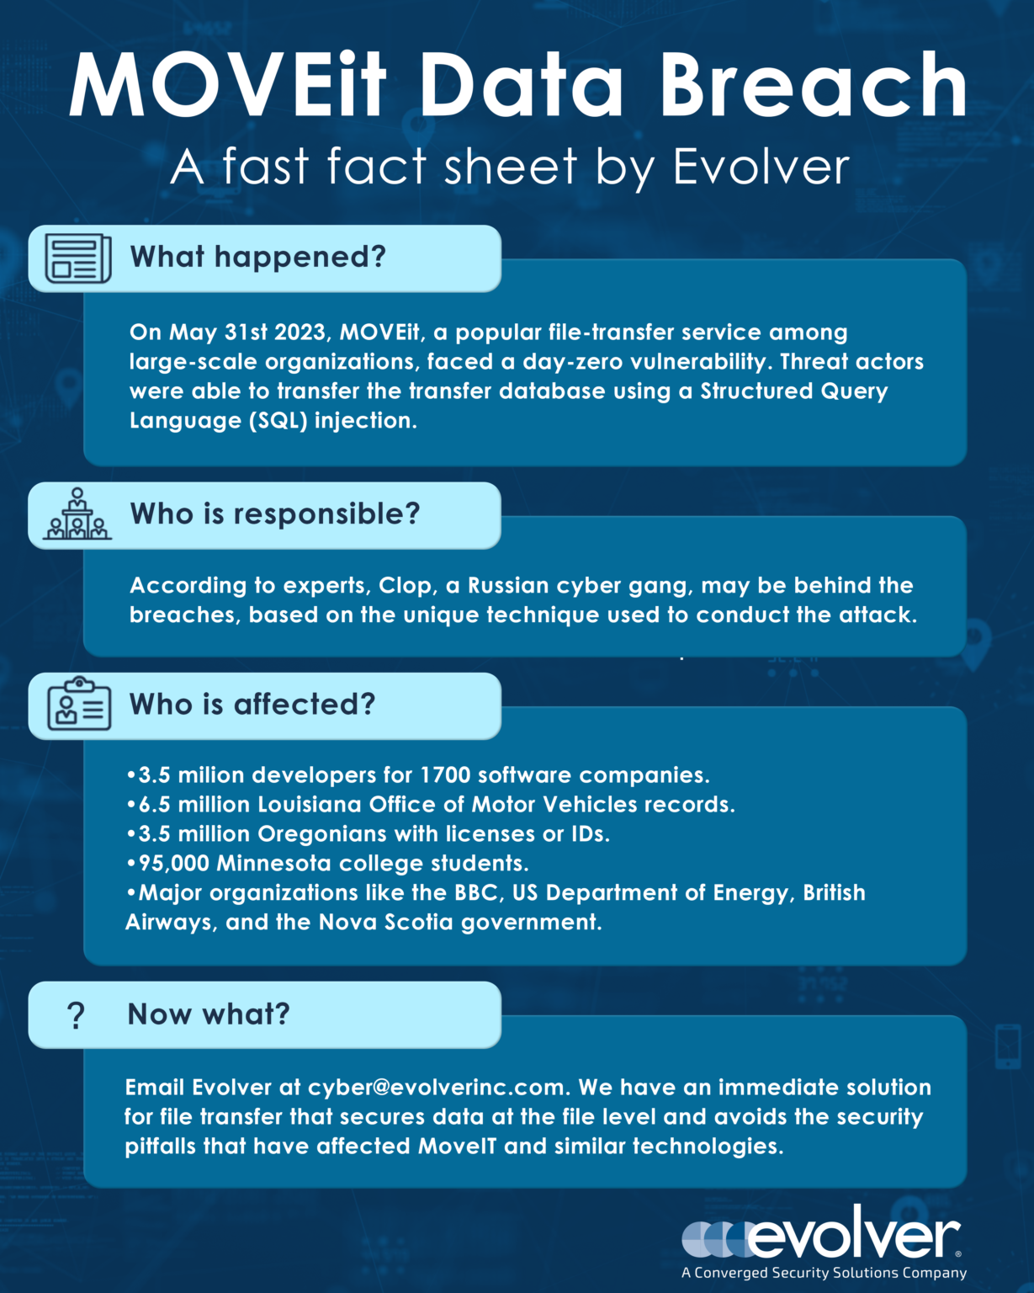
1. 경계 기반 보안 모델의 정의와 한계, 실제 사례
사례 2
[ MOVEit 데이터 유출 사건 ]
사건 개요 : Progress Software 의 파일 전송 솔루션인 MOVEit Transger의 제로데이 취약점을 러시아 기반의 해킹 그룹 Clop이 악용하여, 전 세계 2,700개 이상의 조직에서 약 9,330만 명의 개인 데이터를 탈취한 사건
-> 공격자는 서버 외부에 노출된 취약점을 통해 내부 네트워크에 침입하였음

Slide 9
제로트러스트 추진 배경
일상생활을 포함한 다양한 산업 분야로
사이버보안
영역이 확장
관리 대상의 증가와 공격의 지능화로 인한 사이버 보안 관리의 어려움
경계 보안의 허점을 이용하는 침해사고의 형태가 증가
-> 기존의 경계 기반 보안모델로는 이에 대응하는데 한계가 있어 사이버보안 체계 자체의 변화가 필요

Slide 10
제로트러스트란?
정보 시스템 및 서비스에 대한 접속요구가 있을 때
네트워크가 이미 침해된 것으로 간주하고,
주어진 권한을 정확하고 최소한으로 부여하는데 있어서
불확실성을 최소화하도록 설계된 개념 및 아이디어 모음
“결코 신뢰하지 말고, 항상 검증하라”
모든 접속 요구를 신뢰하지 않음
접속 요구마다 인증 필요

Slide 11
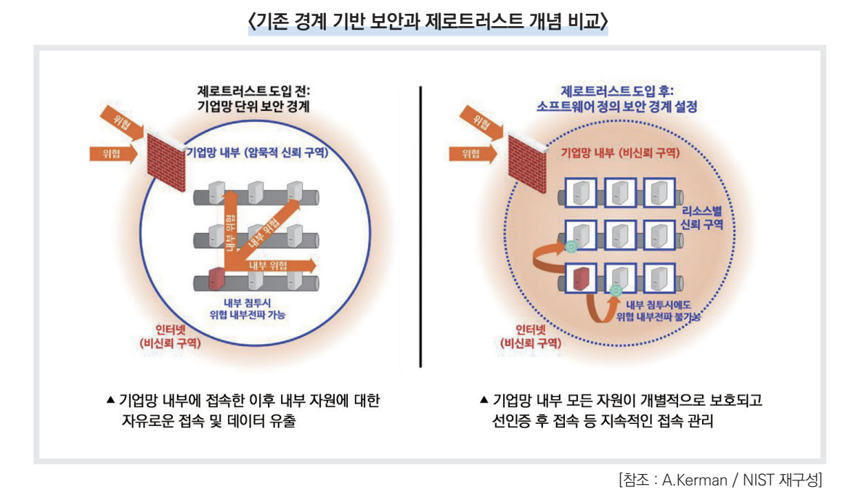
경계 기반 보안모델 vs. 제로트러스트
경계 기반 보안모델 | 제로트러스트
네트워크 내부 접속 요구는 어느정도 신뢰할 수 있다 | 모든 접속 요구는 신뢰할 수 없다
출처: 과기정통부
출처: 과기정통부

Slide 12
제로트러스트 구현 핵심원칙
인증 체계 강화
마이크로 세그멘테이션
소프트웨어 정의 경계

Slide 13
제로트러스트 아키텍처 보안 모델의 구성
접근제어 정책이 핵심
기업이나 기관에 따라 구현 방식이 달라질 수 있으나 모두 논리 구성 요소를 이용한 접근제어를 기반으로 한다.
논리 구성 요소
정책 엔진 (PE)
정책 관리자 (PA)
정책결정지점 (PDP)
정책시행지점 (PEP)
정책정보지점 (PIP)

Slide 14
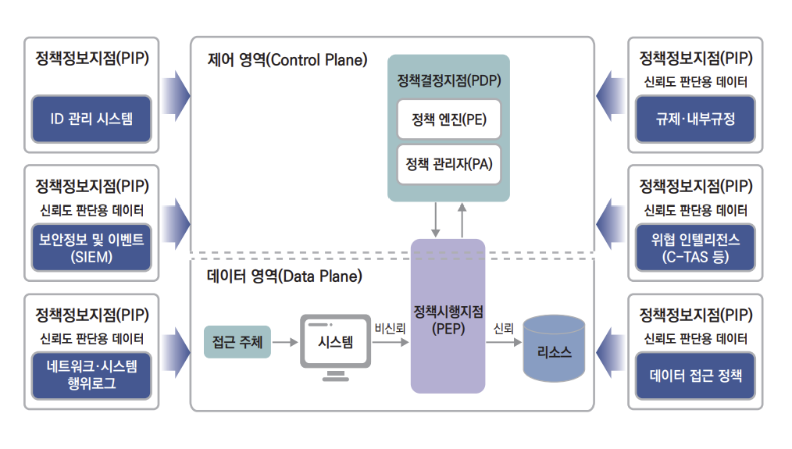
제로트러스트 아키텍처 보안 모델의 구성

Slide 15
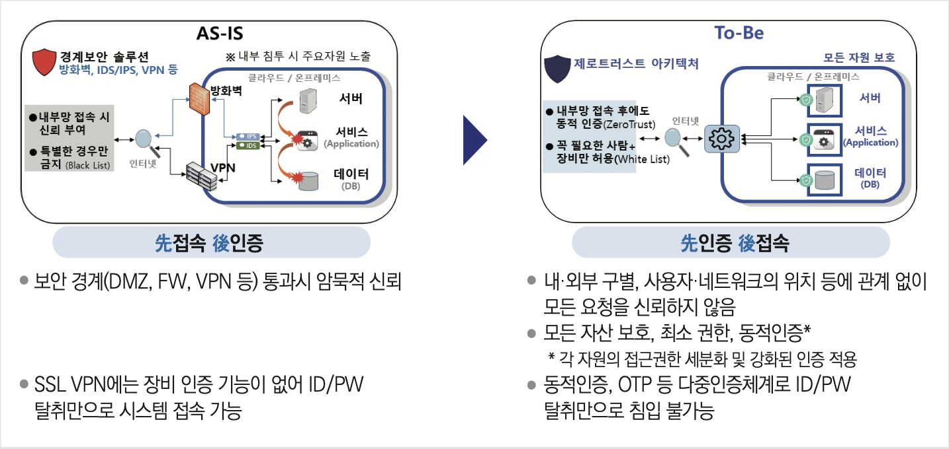
제로 트러스트 보안 모델 도입 전후 비교
<경계 보안 VS 제로 트러스트 보안>

Slide 16
제로 트러스트 보안 모델 도입 전후 비교
<침해 시나리오 적용 시 경계 보안 VS 제로 트러스트 보안 비교>
사용자 자격 증명 도용 (공격자 기기 사용)
원격 공격 혹은 내부자 위협 (내부 기기 장악)
공급망 공격 (내부 기기 및 정상 프로그램 장악)

Slide 17
제로 트러스트 도입시 – 사건 재구성
Colonial Pipeline 랜섬웨어 공격
MOVEit 데이터 유출 사건
만약 제로 트러스트가 도입 되었었다면?
1. 다중 인증(MFA) => 계정 탈취 시도 차단
1. ZTNA => 인증되지 않은 외부 사용자 접근 차단
2. 제로 트러스트 정책 => 비인가된 기기나 위치의 공격 예방
2. 다중 인증(MFA) => 민감한 정보 접근 힘듦
3. Micro – segmentation => 랜섬웨어 확산 차단

Slide 18
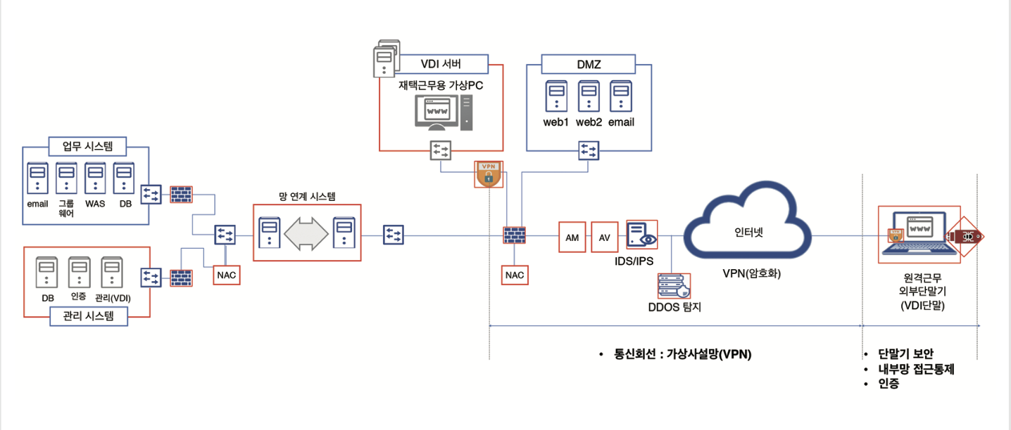
COVID – 19 이후 일반화된 원격 근무 환경

Slide 19
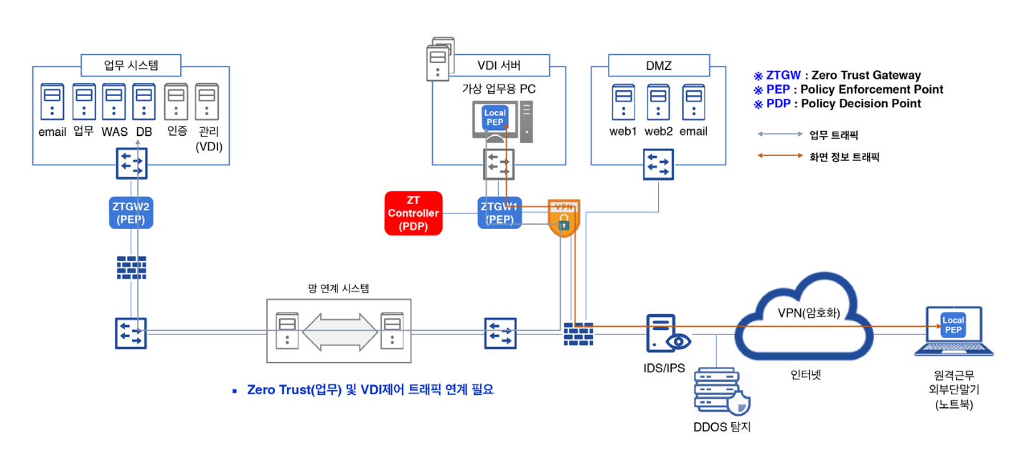
원격 근무 환경에 제로 트러스트 참조 모델

Slide 20
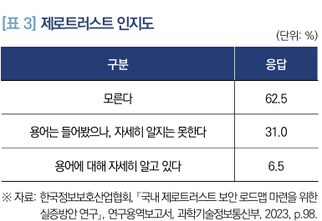


제로트러스트에 대한 개념적 오해
제로트러스트에 대한 기업 내부의 인식 부족
1) 모든 공격을 원천 차단하는 보안기술
2) 내부 네트워크의 모든 신뢰를 제거하는
절대적인 보안방식
제로트러스트의 본질적인 철학과
운영 원리에 대한 이해 부족
1)지속적인 신뢰도 검증
2)정밀하고 동적인 접근 통제

Slide 21
해결방법
조직 전반에 걸친 체계적인 교육과 커뮤니케이션
내부 사용자, 관리자, 경영진을 대상으로
개념 재정립, 적용 사례 공유, 목표 명확화
전용 홈페이지 및 가이드북을 통해 제도적 이해 기반을 확립
실증 사업을 통해 우수한 도입 사례를 적극적으로 발굴하고 홍보
제로트러스트 도입에 대한 체감 효과를 확산
-> 제로트러스트에 대한 관심 증진

Slide 22
제로트러스트의 단일 보안기술
중심 인식
단일 보안 기술 또는 특정 솔루션의 도입으로 이해
해당 솔루션 하나만으로도 제로트러스트 체계를 완성할 수 있다고 착각
제로트러스트가 기존의 경계 기반 보안 모델을 완전히 대체하며, 이를 위해 모든 레거시 보안 체계를 제거해야 한다고 오해

Slide 23
제로트러스트의
단일 보안기술 중심 인식
제로트러스트는 단일 기술이나 특정 구성 요소에 의해 실현 X
제로트러스트는 모든 조직에 동일하게 적용되는 고정된 모델X
조직의 자산, 사용자, 기기, 애플리케이션, 네트워크 전반에 걸쳐
신뢰를 지속적으로 평가하고 정책적으로 통제하는 철학 기반의 아키텍처

Slide 24

제로트러스트의
단일 보안기술 중심 인식
각 조직이 처한 보안 위협의 특성, 업무 환경, 법적·제도적 규제 수준 등을 충분히 반영하지 못하고,
제로트러스트의 유연성과 확장 가능성을 저해하는 결과를 초래
제로트러스트는 하나의 제품이나 솔루션만으로
완결될 수 없는
다층적 보안 모델 !

Slide 25
해결방법
1
제로트러스트는 단일 제품이나 특정 기술만으로 구현되는 구조가 아니며, ‘일률적인 구조’가 아닌 ‘조직 맞춤형 보안 체계’로 구현되어야 하는
운영 모델임을 이해
2
제로트러스트의 운영방식에 대한 교육
기존 기술과 상호 배타적이라고 판단하는 사례 방지
제로트러스트 구현을 위해서는 사용자 인증, 기기 보안 상태 평가, 애플리케이션 접근 제어, 세션별 권한 조정, 가시성 확보 등 다양한 기능을 조합해야 함을 인지

Slide 26
제로트러스트의 도입에 대한
법적 근거 미비
제로트러스트 확산을 위해선 법률적 근거 반드시 필요
현재는 정부 차원에서 가이드 라인만 발표된 상태
관련 법령에 구체적인 의무사항이나 적용기준 명시 X
제도적 불확실성
공공 및 민간 부문에서 제로트러스트 기술의 실질적 도입에 어려움 초래

Slide 27
해결방법
제로트러스트가 국내에서는 아직 초기 단계
▶관련 법령 개정 이전에 학계, 전문가, 정책 입안자 간의 충분한 논의와 의견 수렴 절차를 선행
공공 부문부터 제로트러스트 도입을 단계적으로 의무화 민간 부문에는 인증제도 및 인센티브 제도를 통해 자발적 도입을 유도하는 혼합형 정책 전략을 수립
법제화 추진 시, 기술 중립성과 환경 맞춤형 적용 가능성을 고려하여 유연한 도입 기준과 선택적 실행 옵션을 제공해야 한다.

Slide 28
제로트러스트 도입의 어려움
제로트러스트 도입: 전반적인 보안 운영 환경의 변화 수반
많은 시간과 예산 소요
중소기업의 경우 재정적/기술적 기반 X
제로트러스트 도입을 위한 재정적/ 제도적 장치 마련 X

Slide 29
해결방법
1. 기업의 부담을 완화를 위해 정보보호 및 개인정보보호 인증 수수료의 일부를 감면하거나 제로트러스트 관련 항목에 대한 가점 부여 제도를 운영.
2. 중소기업을 대상으로 맞춤형 보안 컨설팅을 제공하고, 실증 사업이나 정부 지원 과제와 연계하여 제로트러스트를 시범 적용할 수 있는 환경을 마련.
3. 도입 비용을 낮추기 위한 공공-민간 협력 프로그램을 확대하고 기술 중립성을 유지한 채 다양한 보안 솔루션에 접근할 수 있는 기회를 제공.
4. 실제 적용 기업의 사례를 발굴하고, 비용 대비 보안 효과에 대한 정량적·정성적 분석을 제공하여 정책적 설득력을 높이고 도입 유인을 강화

Slide 30
결론
제로트러스트의 필요성
기존 보안은 내부를 ‘신뢰’하는 구조
➜ 현대적 위협에 취약
한계 발생
현대보안의 기본 프레임

Slide 31
결론
제로트러스트의 필요성
글로벌 기업 도입 가속화
클라우드 보안의 표준 모델로 정착
AI 행동분석 기술과 결합해 지능형 보안으로 진화
금융, 의료, 제조업 등 전 산업 확산 기대

